Slide 1
PHÒNG GIÁO DỤC –ĐÀO TẠO ĐẠI LỘC
TRƯỜNG TIỂU HỌC ĐOÀN NGHIÊN
Kính chào quý thầy cô giáo về dự giờ . Chúc sức khoẻ và hạnh phúc !
MÔN: TOÁN
Lớp : 1
GV: Lê Thị Kim Vui
Năm học: 2021 -2022

Slide 2
Thứ tư ngày 13 tháng 10 năm 2021
Toán:
Ôn và Khởi động
Trò chơi: Những con vật biết bay

Slide 3
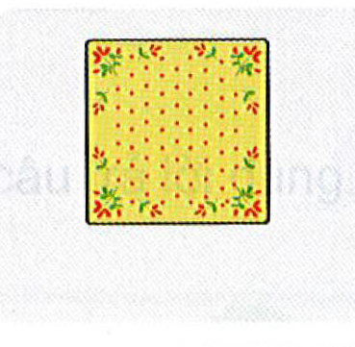
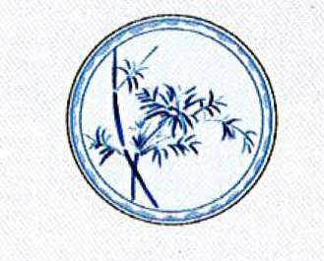
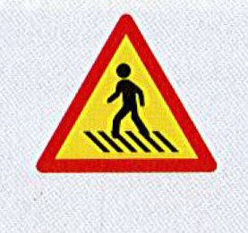
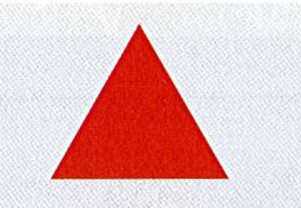
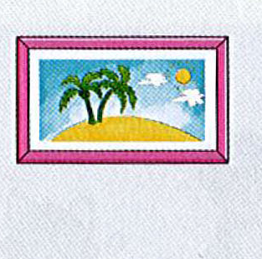
Thứ tư ngày 13 tháng 10 năm 2021
Toán:
HÌNH VUÔNG, HÌNH TRÒN, HÌNH TAM GIÁC, HÌNH CHỮ NHẬT
Hình vuông
Hình tròn
Hình chữ nhật
Hình tam giác

Slide 4
Thứ tư ngày 13 tháng 10 năm 2021
Toán:
HÌNH VUÔNG, HÌNH TRÒN, HÌNH TAM GIÁC, HÌNH CHỮ NHẬT
Hình vuông
Hình tròn
Hình chữ nhật
Hình tam giác

Slide 5
Thứ tư ngày 13 tháng 10 năm 2021
Toán:
HÌNH VUÔNG, HÌNH TRÒN, HÌNH TAM GIÁC, HÌNH CHỮ NHẬT

Slide 6
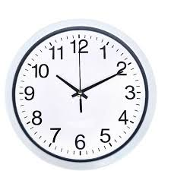
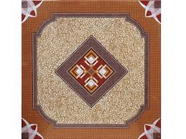
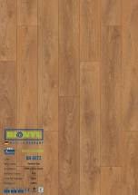
Thứ tư ngày 13 tháng 10 năm 2021
Toán:
HÌNH VUÔNG, HÌNH TRÒN, HÌNH TAM GIÁC, HÌNH CHỮ NHẬT
1. Nối đồ vật với hình dạng của chúng.
Hình vuông
Hình tròn
Hình chữ nhật
Hình tam giác

Slide 7
2. Khoanh vào chữ cái dưới hình em chọn.
a, Những hình nào là hình tròn?
A
B
C
D
E
b, Những hình nào là hình tam giác?
A
B
C
D
E
c, Những hình nào là hình vuông?
A
B
C
D
E
d, Những hình nào là hình chữ nhật?
A
B
C
D
E

Slide 8
Thứ tư ngày 13 tháng 10 năm 2021
Toán:
HÌNH VUÔNG, HÌNH TRÒN, HÌNH TAM GIÁC, HÌNH CHỮ NHẬT
2. Khoanh vào chữ cái dưới hình em chọn.
a, Những hình nào là hình tròn?
A
B
C
D
D
E
B

Slide 9
Thứ tư ngày 13 tháng 10 năm 2021
Toán:
HÌNH VUÔNG, HÌNH TRÒN, HÌNH TAM GIÁC, HÌNH CHỮ NHẬT
2. Khoanh vào chữ cái dưới hình em chọn.
b, Những hình nào là hình tam giác?
A
B
C
D
E
A
D

Slide 10
Thứ tư ngày 13 tháng 10 năm 2021
Toán:
HÌNH VUÔNG, HÌNH TRÒN, HÌNH TAM GIÁC, HÌNH CHỮ NHẬT
2. Khoanh vào chữ cái dưới hình em chọn.
c, Những hình nào là hình vuông?
A
B
C
D
E
E
B

Slide 11
Thứ tư ngày 13 tháng 10 năm 2021
Toán:
HÌNH VUÔNG, HÌNH TRÒN, HÌNH TAM GIÁC, HÌNH CHỮ NHẬT
2. Khoanh vào chữ cái dưới hình em chọn.
d, Những hình nào là hình chữ nhật?
A
B
C
D
E
A
C

Slide 12
2. Khoanh vào chữ cái dưới hình em chọn.
a, Những hình nào là hình tròn?
A
B
C
D
E
b, Những hình nào là hình tam giác?
A
B
C
D
E
c, Những hình nào là hình vuông?
A
B
C
D
E
d, Những hình nào là hình chữ nhật?
A
B
C
D
E

Slide 13
Thứ tư ngày 13 tháng 10 năm 2021
Toán:
HÌNH VUÔNG, HÌNH TRÒN, HÌNH TAM GIÁC, HÌNH CHỮ NHẬT
3. Trong hình sau có:
3
2
7

Slide 14
Thứ tư ngày 13 tháng 10 năm 2021
Toán:
HÌNH VUÔNG, HÌNH TRÒN, HÌNH TAM GIÁC, HÌNH CHỮ NHẬT
Củng cố– Dặn dò

Slide 15
Kính chúc thầy cô giáo sức khỏe.
Thân ái chào tạm biệt!

